Slide 1




Heerweg
Infoavond 24 september 2024

Slide 2
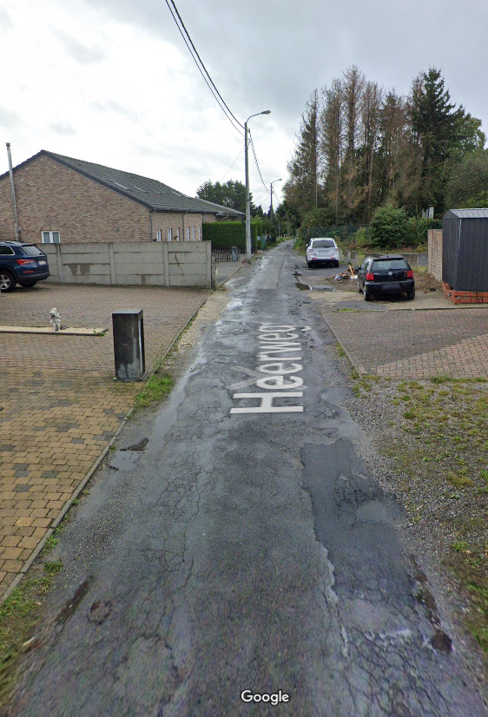
Programma:
Tracé der werken
Doel van de werken
Riolerings- en wegenisplannen
Afkoppelingen
Fasering
Contactpersonen
Op de hoogte blijven tijdens de werken
Vragen

Slide 3
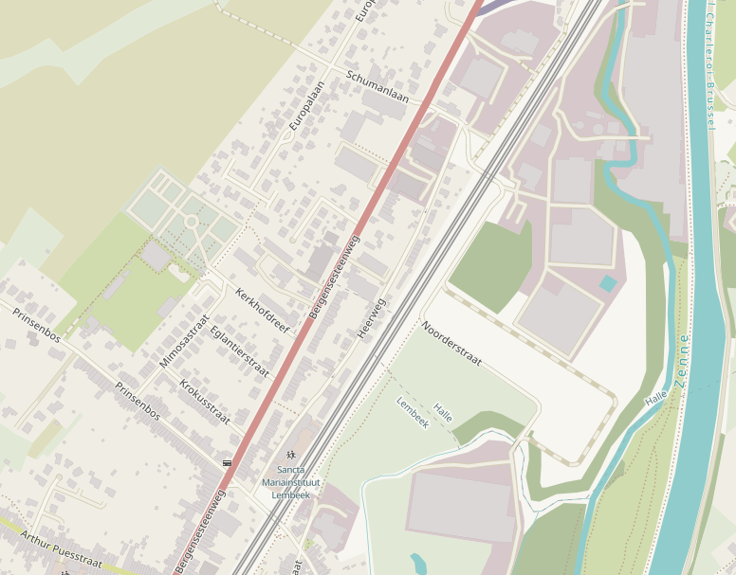
Tracé der werken
Notes:
Heerweg tussen Weerstandsstraat en Noorderstraat

Slide 4
Doel van de werken
Aanleg van een gescheiden rioleringsstelsel conform de geldende richtlijnen en Code van Goede Praktijk
  DWA-leiding
    Droogweerafvoer – vuil water
  RWA-leiding
    Regenwater
    Infiltratie en buffering
  Aansluiting ter hoogte van de Weerstandsstraat
Vernieuwing van de bovenbouw/wegenis
Notes:
DWA-leiding = verzamelen en afvoeren van afvalwaters
RWA-leiding = verzamelen en zoveel als mogelijk ter plaatse houden en infiltreren van het hemelwater (dmv poreuze betonbuizen)

Slide 5
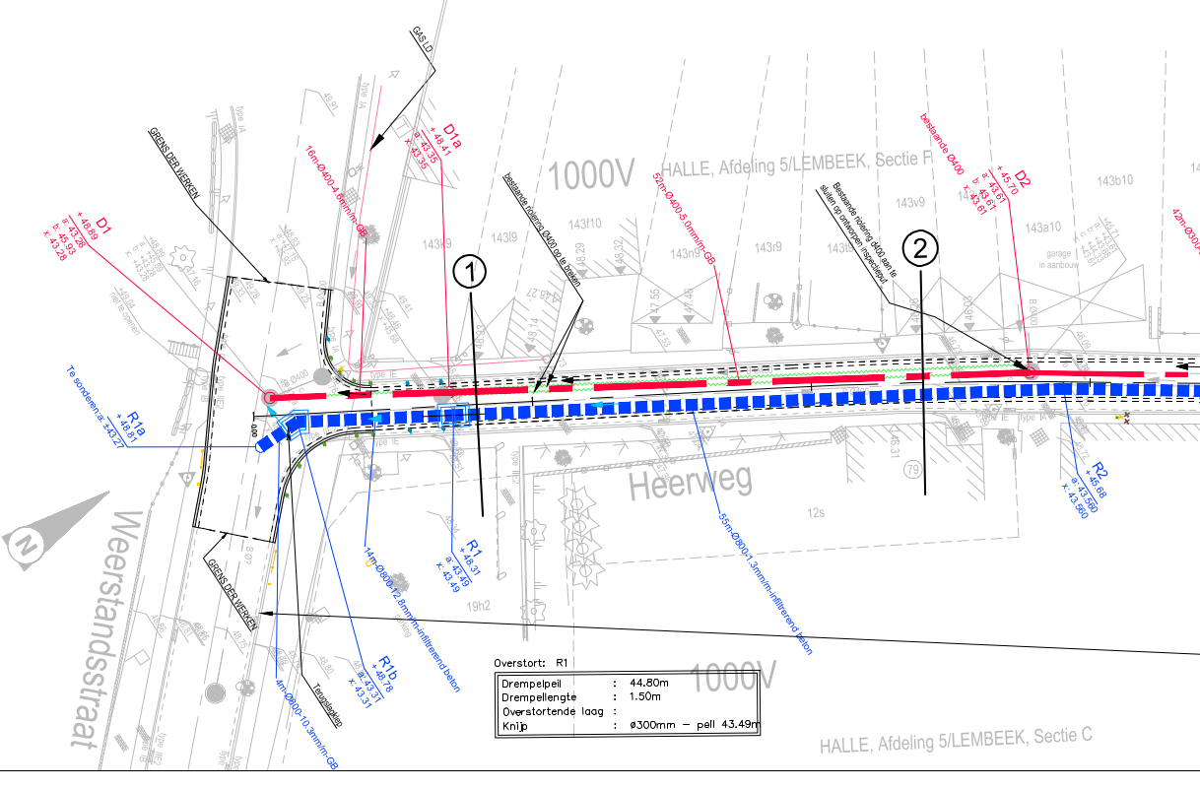
Rioleringsplannen
Notes:
Het dossier en de uitvoering biedt heel wat uitdagingen. Het projectgebied ligt binnen een schoolomgeving en de Heerweg is bovendien een smalle straat. De uitvoeringsmethodiek en fasering dient hier rekening mee te houden. Hierover later tijdens de presentatie meer. Volgende slides tonen de rioleringsplannen (rood = DWA/blauw = RWA). Hier ziet u het afwaartse deel ter hoogte van de aansluiting Weerstandsstraat – collector Aquafin.

Slide 6
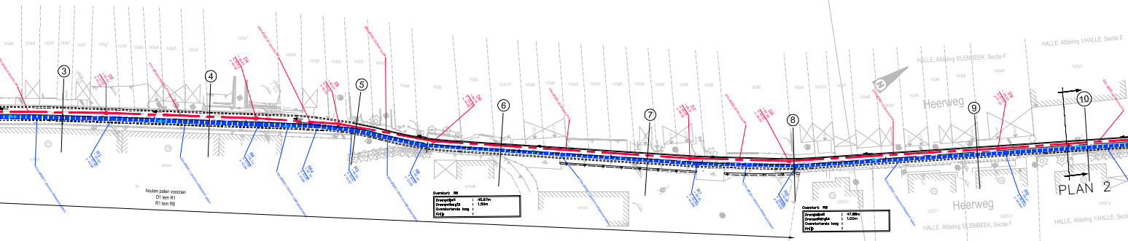
Rioleringsplannen
Notes:
Hier is het middelste deel van de projectzone te zien.

Slide 7
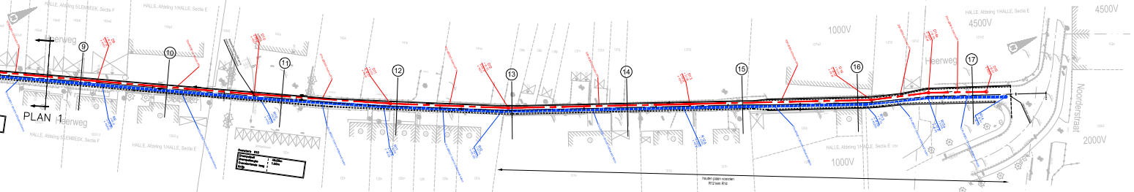
Rioleringsplannen
Notes:
Om dat opwaarts de weergave van de rioleringsplannen af te sluiten.

Slide 8
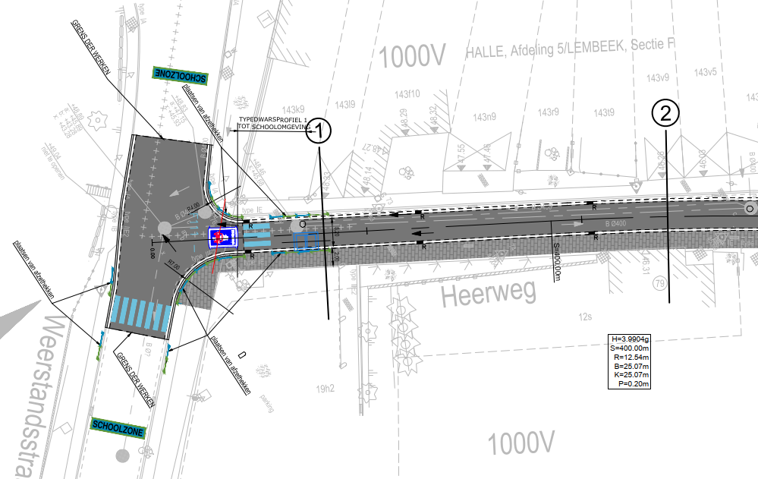
Plannen wegenis
Notes:
Naast de rioleringsplannen tonen we ook even de grondplannen wegenis. Er is gekozen voor een herstel cfr. bestaande toestand. De weg wordt heraangelegd in asfalt, de voetpaden (in opstand) bestaan uit betonstraatstenen.

Slide 9
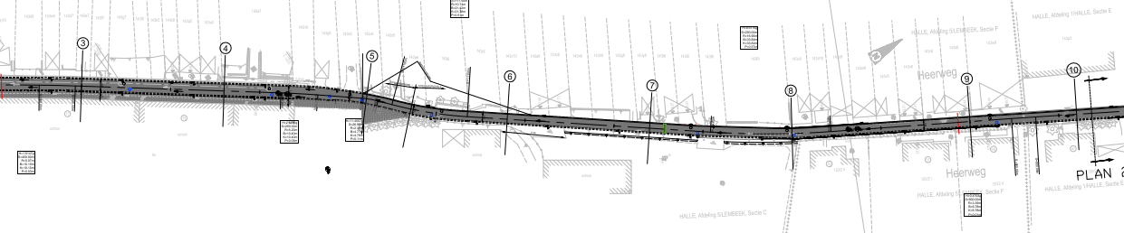
Plannen wegenis

Slide 10
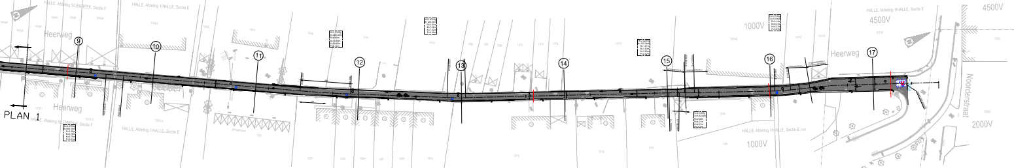
Plannen wegenis
Notes:
We nodigen de mensen die interesse hebben om de plannen van naderbij te bekijken en bespreken na de presentatie uit aan de tafels. Naast de grondplannen zijn er ook lengte- en dwarsprofielen, typedwarsprofielen, detailtekeningen van constructies beschikbaar.

Slide 11
DOM 068/13/000-z
Heerweg Halle
Toelichting afkoppelingswerken naar aanleiding van geplande wegenis- en rioleringswerken

Slide 12
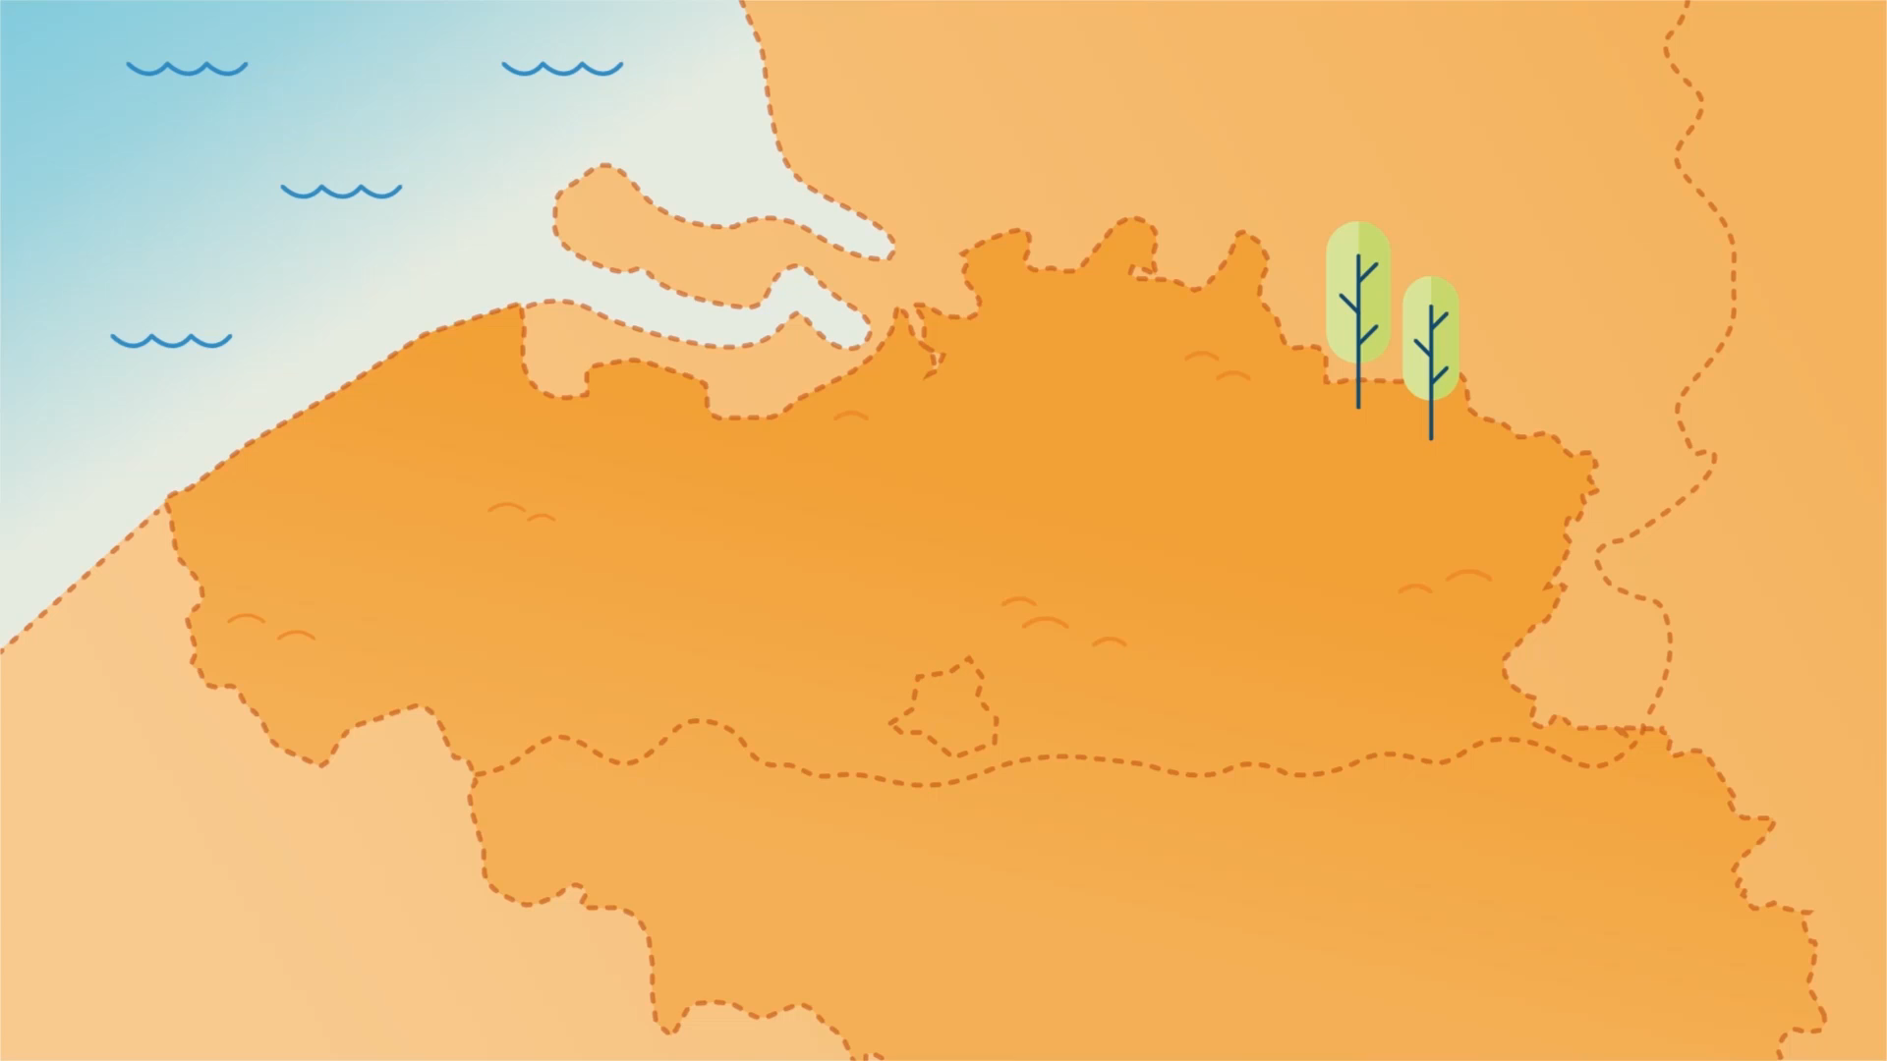
DOM 068/09/026
Jacminstraat-Halle
Toelichting afkoppelingswerken naar aanleiding van geplande wegenis- en rioleringswerken

Slide 13
Heerweg
  Stappenplan afkoppelen
  Aandachtspunten

Slide 14
Heerweg stappenplan afkoppelen
Opmaak van de afkoppelingsstudie door afkoppelingsdeskundige (werd reeds uitgevoerd)
Eerste fase (uitgevoerd):
  Bezoek afkoppelingsdeskundige
  Inventarisatie bestaande toestand van de private waterafvoer + ontwerp en bijhorende meetstaat op basis van meest economische oplossing voor afkoppeling op privéterrein in samenspraak met eigenaar
Tweede fase:
  Engagement in de vorm van een afkoppelingsovereenkomst met de eigenaar
  2 exemplaren waarvan 1 exemplaar ondertekend terugsturen bij akkoord

Slide 15
Heerweg stappenplan afkoppelen (2)
Uitvoering afkoppelingswerken :
    Door de eigenaar zelf of door eigenaar aangestelde aannemer
    Aandachtspunten/ timing:
    Afkoppelingswerken uit te voeren vóór het einde der werken op openbaar domein
    Eigenaar vraagt de keuring aan na uitvoering van de werken via de afkoppelingsdeskundige
    Keuring en controle van de uitgevoerde afkoppelingswerken met afgifte van conformiteitsattest door de afkoppelingsdeskundige
    Afkoppelingsstudie – Keuring
    Voor 100% gedragen door de stad Halle via Farys

Slide 16
Heerweg
Aandachtspunten
  -Aansluitplicht! In geval een riolering aanwezig is, dient alle afvalwater hierop aangesloten te worden! Lozing in verliesput is verboden!
  -Ook woningen in de Bergensesteenweg die met de tuin grenzen op de Heerweg worden bezocht zodat aansluitingen op de Heerweg kunnen opgespoord worden,
  Zuiver afvalwater:-Gevaar op bezinking en aanslibbing!
      -Minder spoeling met regenwater.
      -Bestaande septische putten blijven behouden.
      -Bij afkoppelingen is het niet verplicht een (nieuwe) septische put te plaatsen. Indien gewenst kan de eigenaar een septische put plaatsen op eigen kosten.
      -Voldoende helling voorzien voor de afvoer, richtwaarde 1cm/m.
  Straatkolken en terrassen worden op regenwater aangesloten.
  Het grondwaterniveau zal zich herstellen naar de oorspronkelijke toestand. Dit is belangrijk voor niet-waterdichte kelders

Slide 17
Uitvoering van de werken
De werken worden uitgevoerd door aannemer Norré-Behaegel
De werken starten op 4 november, na de herfstvakantie
3 fase’s (1a, 1b en 2)

Slide 18
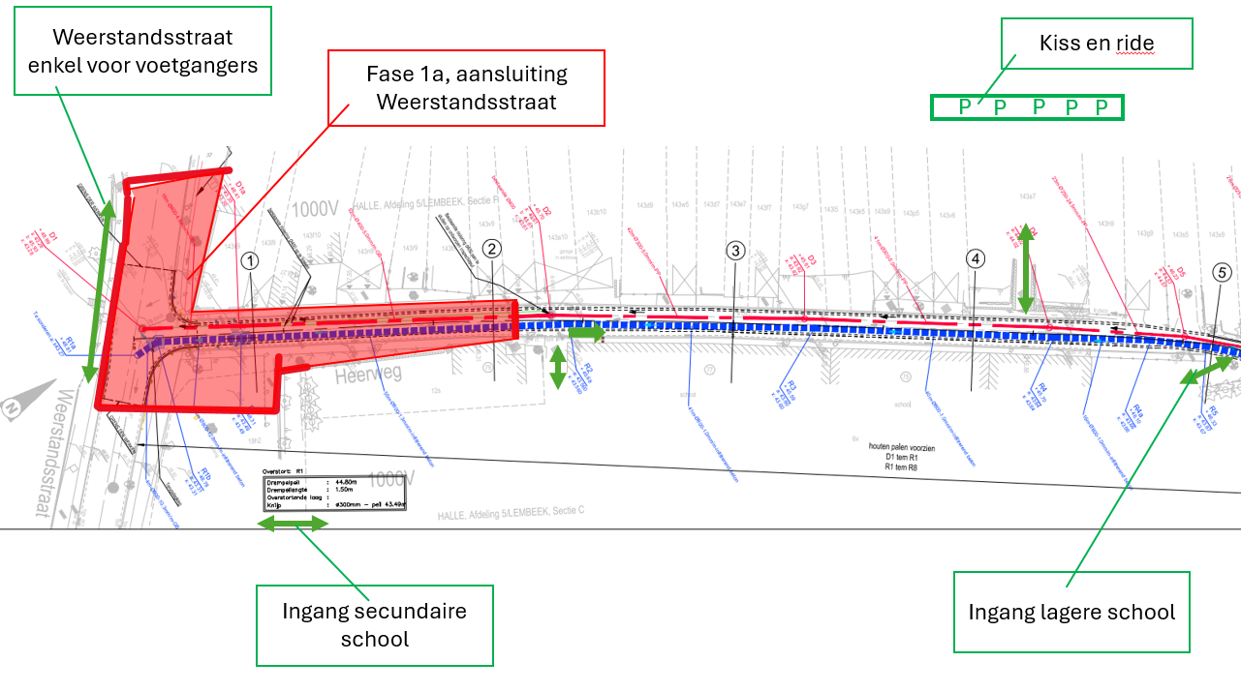
Fase 1a (4 november tot Kerstvakantie)
Weerstandsstraat afgesloten voor autoverkeer
Toegang tot de Heerweg via de Noorderstraat
Heerweg is een schoolstraat van 8u tot 9u en van 15u tot 16u15. Op woensdag van 11u tot 13u
Parking aan de Weerstandsstraat nog bereikbaar

Slide 19
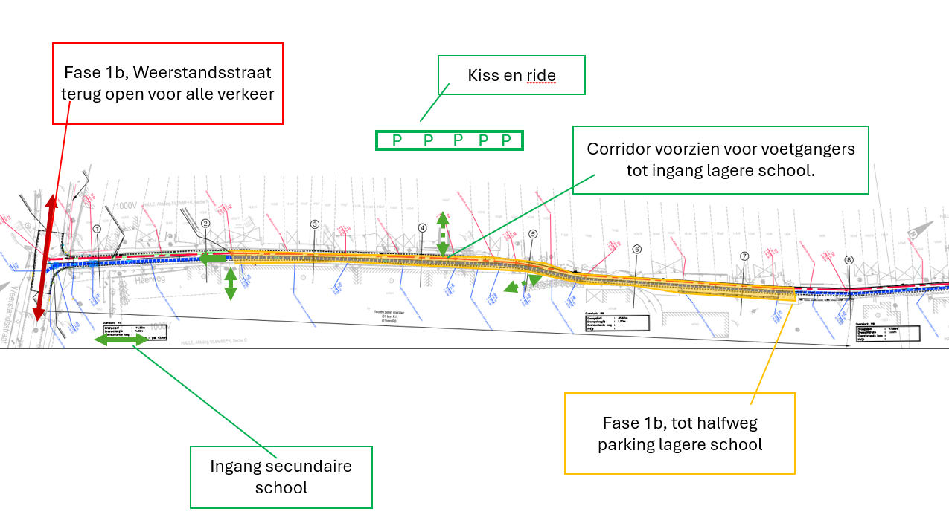
Fase 1b (van 06/01/2025 tot paasvakantie )
Weerstandsstraat terug open
Toegang tot de Heerweg via de Noorderstraat
Heerweg is een schoolstraat van 8u tot 9u en van 15u tot 16u15. Op woensdag van 11u tot 13u
Parking in de Heerweg nog bereikbaar

Slide 20
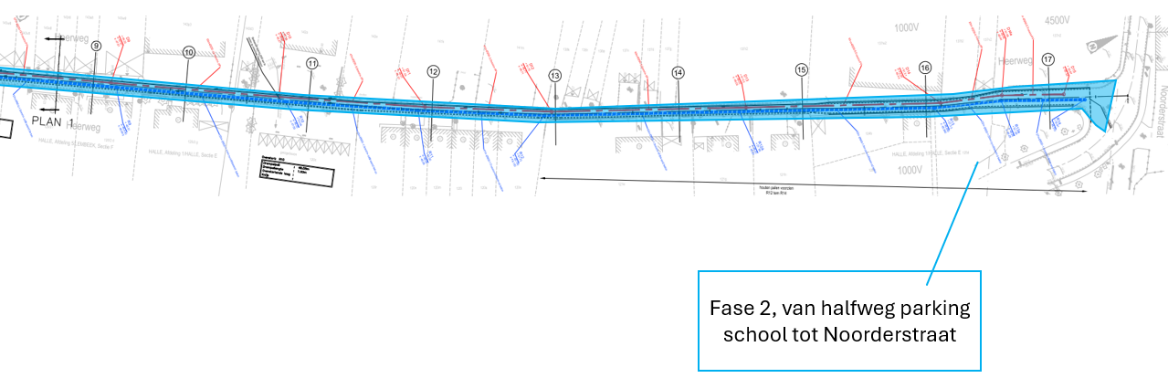
Fase 2 (van paasvakantie tot zomer 2025)
Weerstandsstraat terug open
Toegang tot de Heerweg via de Weerstandsstraat
Heerweg is een schoolstraat van 8u tot 9u en van 15u tot 16u15. Op woensdag van 11u tot 13u
Parking in de Heerweg nog bereikbaar via de Weerstandsstraat

Slide 21
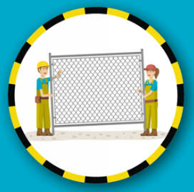


VEILIGHEID!
Wandel waar het kan
Volg de wandelverbindingen en blijf achter de hekken.
Wees geconcentreerd!
Kijk niet op je gsm, of zet je muziek niet loeihard. Zo hoor je goed wat er rondom je gebeurt. Je bevindt je immers op een werf en dan is het opletten geblazen.
Obstakels en oneffenheden gesignaleerd!
Eens straten opgebroken worden, ontstaan oneffenheden waarover je gemakkelijk kan struikelen of vallen. Kijk dus goed waar je loopt en respecteer zowel de oversteekplaatsen en looplijnen, als de richtlijnen van de werfleiding.

Slide 22



VEILIGHEID!
Oogcontact met de chauffeur is een must
Op elke werf geldt hetzelfde principe: zie je mij, dan zie ik jou. Een ongeval is snel gebeurd.
Zorg er steeds voor dat je opvalt door naar de chauffeur te wuiven, door een licht of geluidssignaal of door een andere manier even oogcontact te maken.
Kranen draaien rond hun as!
Wees alert in de buurt van kranen en graafmachines! Sommige machines zwenken uit of draaien rond hun as en hebben een groot bereik. Je verwacht dat niet altijd.
Opgelet: Dode hoeken!
Een vrachtwagenchauffeur zit hoog en heeft een beperkt zicht op de omgeving rondom zijn vrachtwagen. Loop nooit achter een vrachtwagen door en let op met de dode hoeken aan de zijkant.

Slide 23
Contactpersonen
Koen Vercruysse
projectleider, Projectbureau
02 365 95 33
www.halle.be/melding
De Halse stadsapp
info@halle.be
Mattis Stevens
Projectleider
0472 94 61 35
Mattis.stevens@nbw.be

Slide 24

Blijf op de hoogte van de werken via BE-alert
U kan informatie over deze wegenwerken van de stad Halle ontvangen via sms. Registreer u hiervoor gratis op BE-alert op www.be-alert.be of scan de QR-code.
Duid nadien in de registratielink die u via mail ontvangt bij ‘Andere’ het vinkje ‘Ik geef toestemming aan mijn gemeente om mijn gegevens ook te gebruiken voor boodschappen van algemeen nut’ aan.

Slide 25
Vragen?

